Slide 1
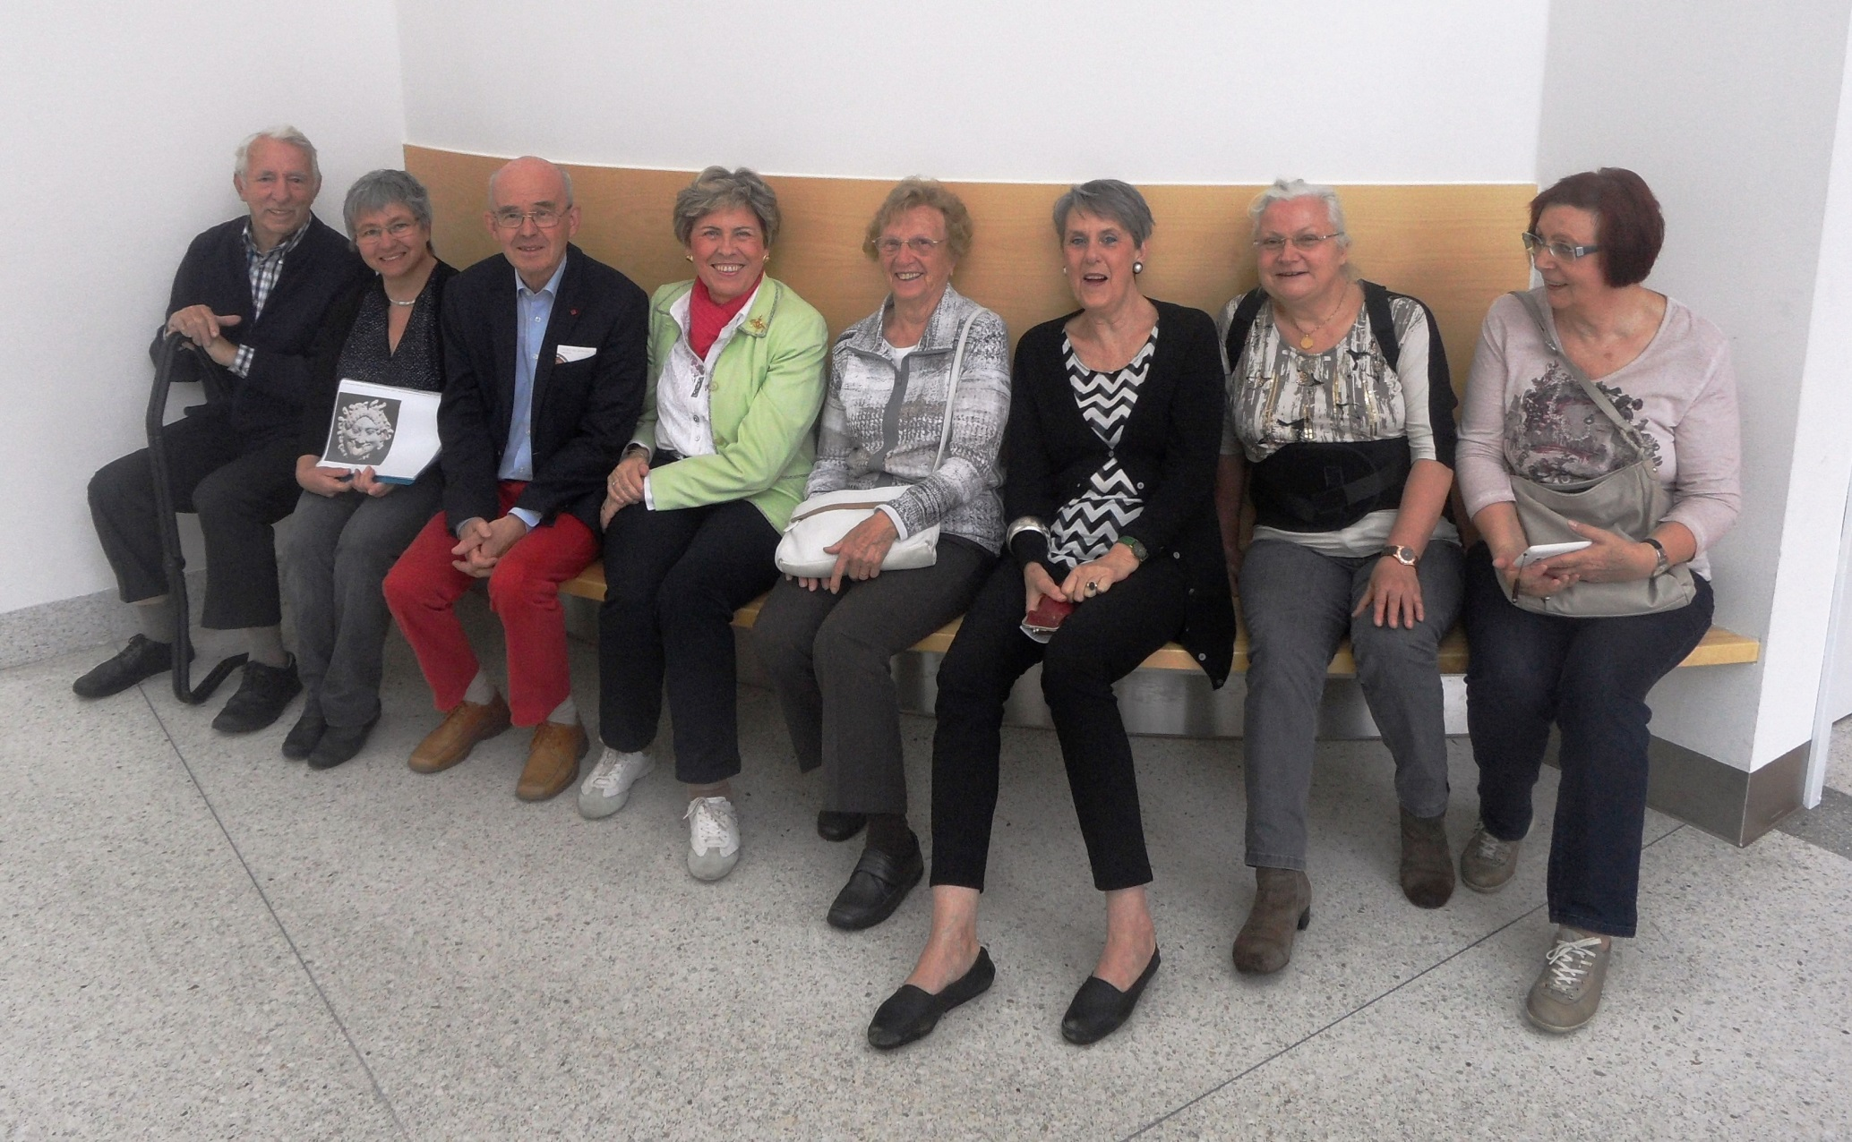
Unsere Führerin, Frau A. Tasler, 2.v.li., ging mit uns durch die verschiedenen Epochen, der Monstergeschichte.

Slide 2
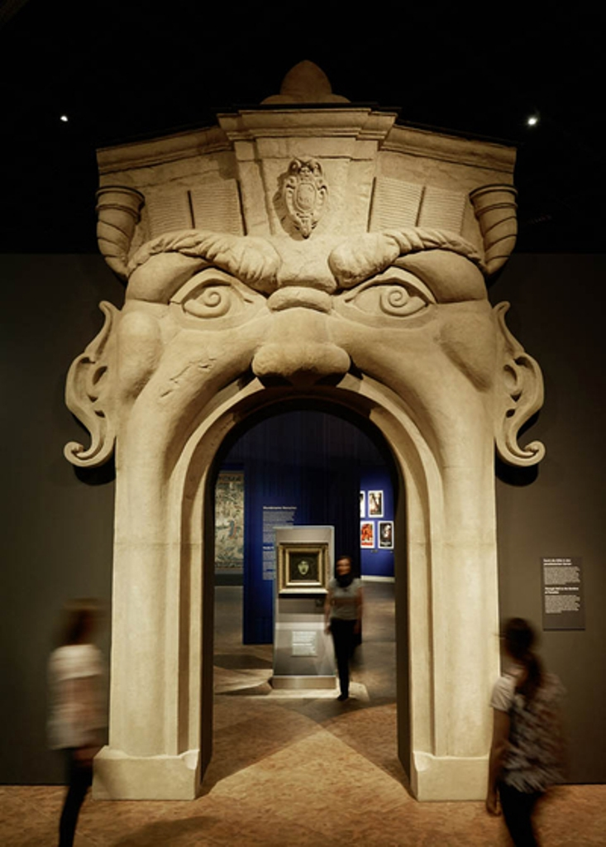
Man geht durch einen Höllen-schlund in die Ausstellung.

Slide 3
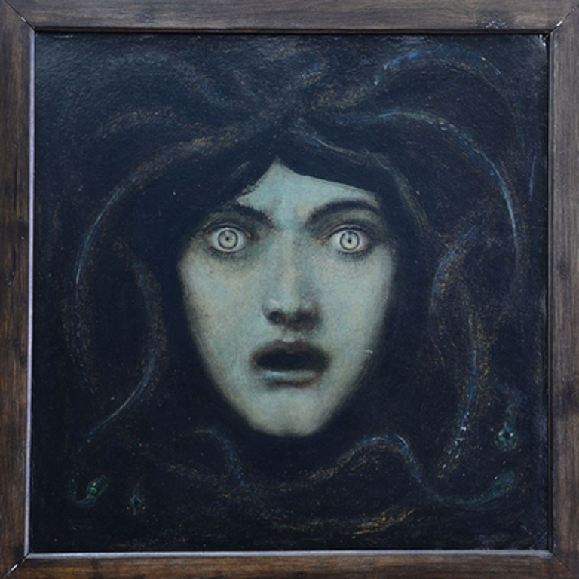
Medusa: Als Athene Poseidon und Medusa im Tempel beim Liebesspiel überrascht, stattet sie Medusa mit Schlangenhaaren aus und einem Blick, der jeden Mann zu Stein erstarren lässt.

Slide 4
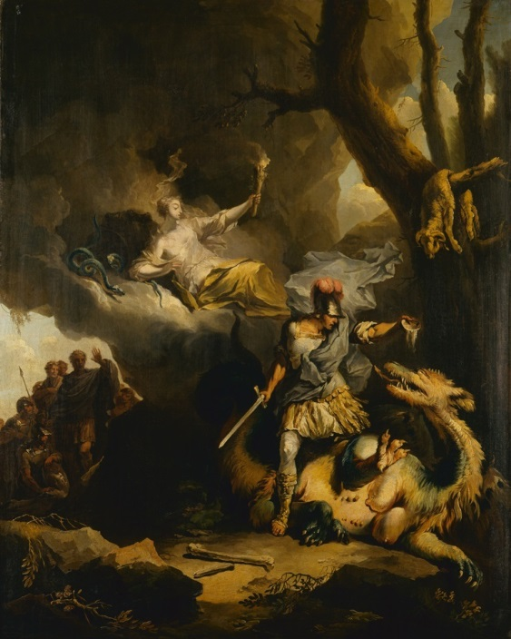
In der Antike waren Drachen und andere Monster meist furchterregende Bewacher, wie auch in der Argonautensage mit dem Raub des goldenen Vlieses.

Slide 5
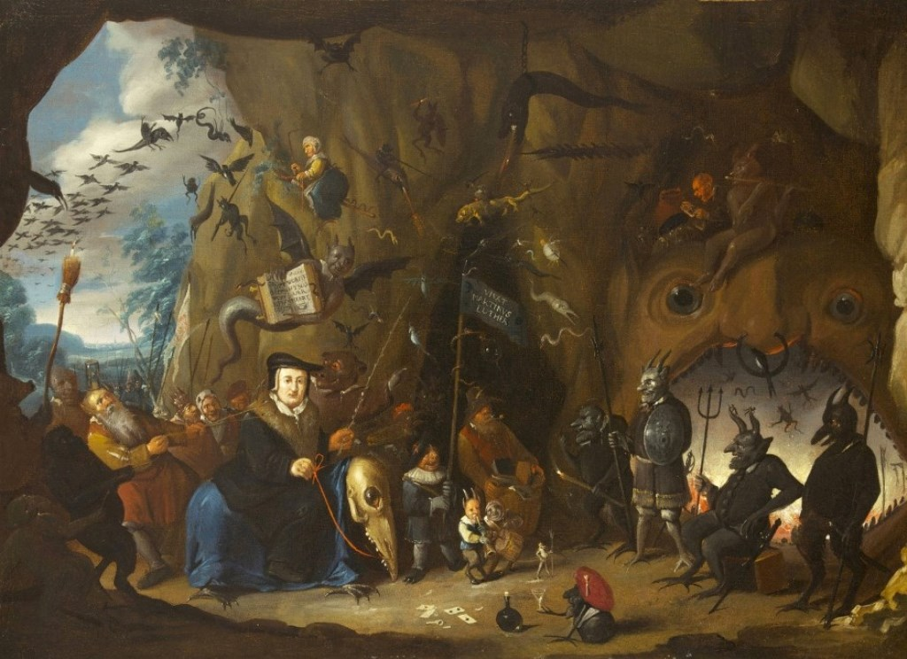
In der christlichen Zeit wurden die Monster Symbole der Sünde und des Teufels.

Slide 6
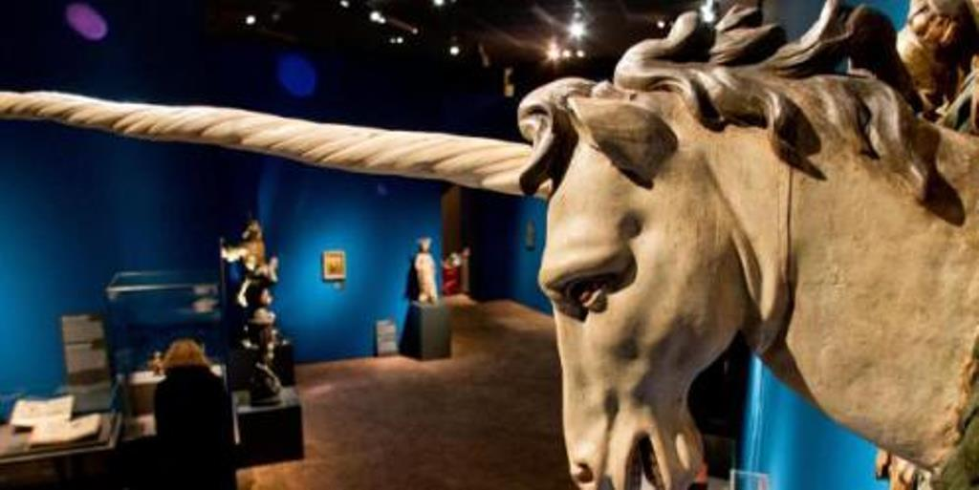
Das Einhorn galt in der christlichen Mythologie als Zeichen der Stärke und Reinheit. Es bewegte sogar hochrangige Personen, denn es wurde auf dem Konzil in Trient für kirchliche Darstellungen verboten.

Slide 7
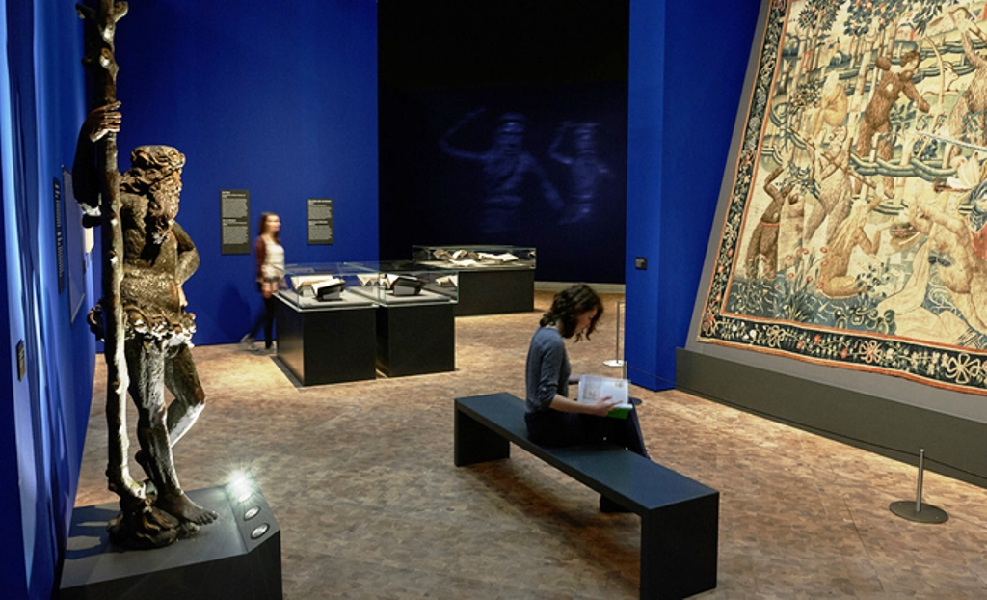
Der wilde Mann rechts, geschnitzt, links auf einem gewirkten Wandteppich. Heute noch gelegentlich als Wirtshausnamen zu finden. Die Figur im Bild stammt von einem Wirtshaus in Basel.

Slide 8
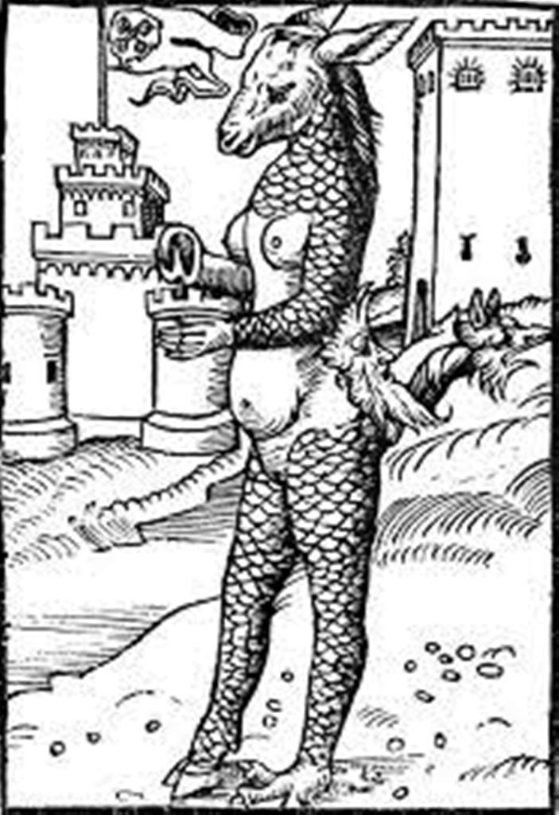
Der Holzschnitt war die erste Massenpropaganda, mit der sich evangelische wie katholische Würdenträger gegenseitig verunglimpften. Der Gegner wurde oft in Mensch-Tierfigur dargestellt, eben als Monster.

Slide 9
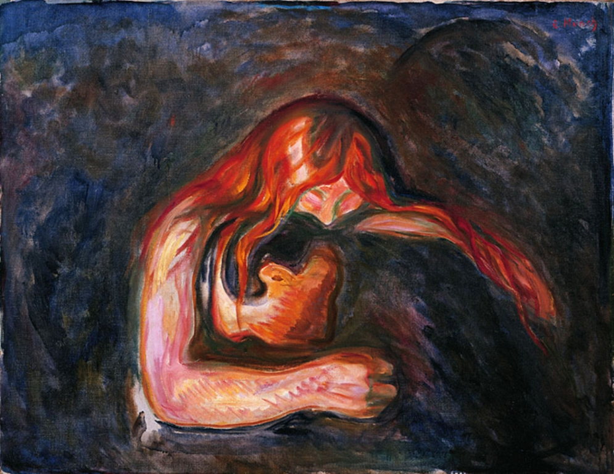
Die Geschichte des grausamen Grafen Dracula mit seinen blutrünstigen Taten regte die Fantasie der Menschen zu einem neuen Monstertypen, dem Vampir, an. Hier eine Version von Edward Munch.

Slide 10
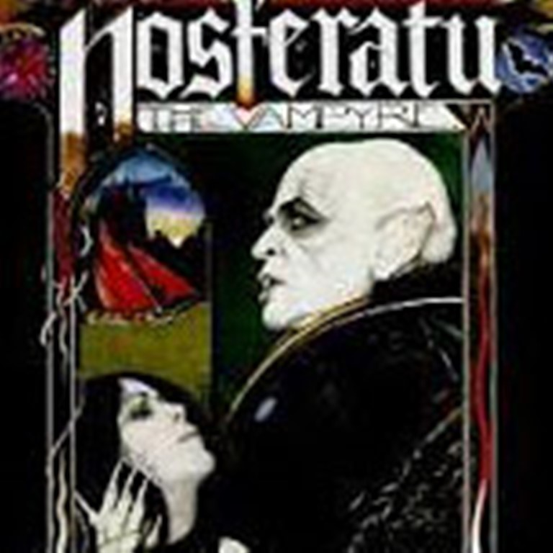
Zum Abschluss noch ein weltberühmtes Monster!

